Slide 1
sähkökemia

Slide 2
Osareaktiot

Slide 3
jännitesarja

Slide 4
Korroosio

Slide 5
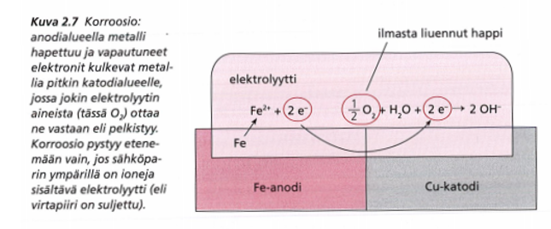

Slide 6
Korroosion vähentäminen

Slide 7
Normaalipotentiaali määrittäminen

Slide 8
Normaalipotentiaalien käyttö
Reaktioiden tasapainottaminen

Slide 9
Kennot ja niiden sovelluksia

Slide 10
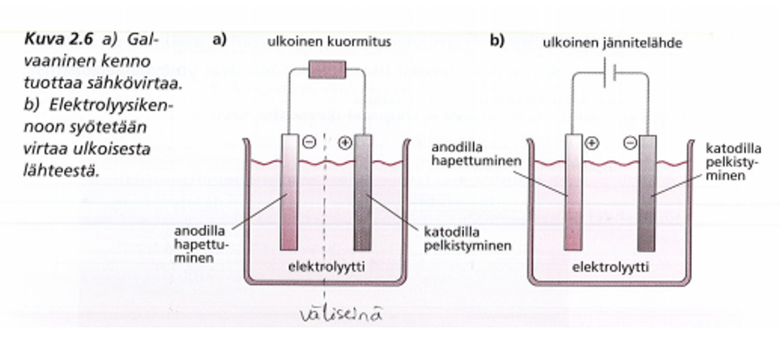

Slide 11
Katodi ja anodi

Slide 12
Katodi elektrodi, jolla tapahtuu pelkistyminen
Anodi on elektrodi jolla tapahtuu hapettuminen

Slide 13
Galvaaninen kenno

Slide 14
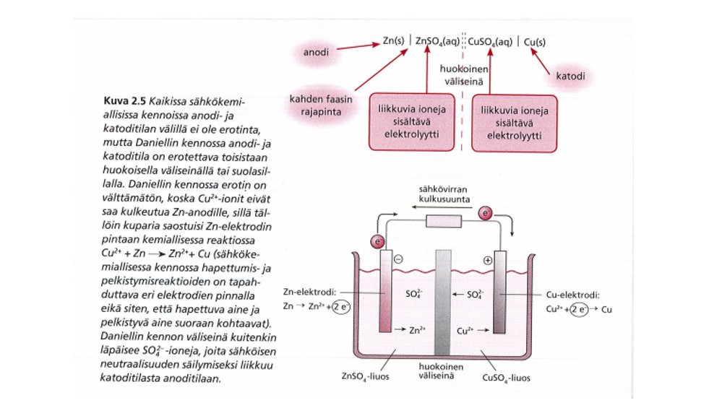

Slide 15
Elektrolyysikenno

Slide 16
Tehtäviä
k2019 2.3
k2019 5
k2020 5
s2020 8
k2021 5
s2021 5
s2022 7
k2023 11
s2023 5
k2024 2
k2024 7
k2024 9.1
k2025 7

